Slide 1
TW-SELFSELECT-W6
台股買賣自動化系統
使用 Python 與 DSH
Notes:
⏱ 建議時間：30 秒
歡迎回來，這是第六堂課，也是最後一堂課。
前五週，我們把策略、回測、選股都搞定了。這一週是驗收週——我們要實際把系統部署到雲端主機，用真金白銀跑實盤。全部跑通，你就正式畢業了。
---
【講師提示】這週是收穫週，強調「完成部署=課程完成」，給學員儀式感。

Slide 2
實盤交易
1 | 先跑選股程式決定要選那些股及資本
2 | 讓AI 幫你產生.env檔 如果是更新, 請確定是否要刪除舊的實盤資料 如果是更新但沒有要刪除舊實盤資訊,請確定隔天9點程式有沒有自動清倉那些決定不再持有的股票
3 | 準備好玉山API憑證(p12檔)及key: 模擬API key是config.simulation.ini 實盤API key是config.ini(玉山規定必須先用模擬API下單成功才能申請實盤API) 設定好玉山 API白名單
4 | 設定雲端主機GCP: 靜態IP 若停機中,要先開啟 執行驗證,才能上傳VM
5 | Deploy: 執行 ./deploy_source.sh（含 preflight 測試 → build → SSH 直傳 → 驗指紋） VM 非開機時間部署完要手動關機（否則下次排程不會自動開機）
Notes:
⏱ 建議時間：2 分鐘
先看實盤的完整流程，五個步驟。
第一步，先跑選股程式，決定要選哪些股、以及資金怎麼分配。
第二步，讓 AI 幫你產生 .env 設定檔。這裡有兩個提醒：如果是更新，請確定是否要刪除舊的實盤資料；如果更新但不刪舊資料，請確定隔天九點程式有沒有自動清倉那些決定不再持有的股票。
第三步，準備好玉山 API 憑證——p12 檔和金鑰。注意：模擬 API 的金鑰是 config.simulation.ini，實盤 API 金鑰是 config.ini；玉山規定，必須先用模擬 API 下單成功，才能申請實盤 API。另外要設定好玉山 API 的白名單。
第四步，設定雲端主機：確認靜態 IP；如果主機停機中，要先開啟；執行驗證之後，才能部署到 VM。
第五步，部署：在專案根目錄執行 ./deploy_source.sh（人工執行）——它會先跑 preflight 測試、建 image、透過 SSH 直傳到 VM、載入後重啟容器，最後比對版本指紋。注意：如果 VM 非開機時間，部署完要手動關機，否則下一個開機時間不會自行開機。
【講師提示】五步驟總覽頁，先建立流程圖概念，之後逐頁細講。

Slide 3
再談選股:
工具總覽
程式 定位 用途 使用時機 耗時
find_catalyst_stocks.py 🔍 掃描全市場 找「長期盤整→近期突破」的翻倍潛力股 每月初 ~5 分鐘
stock_selector_grid.py 📊 決定本季持股 從候選池用近季動能選最強 N 檔 每季初 ~10 秒
selector_workflow.py 📈 工作流程比較 比較四種選股策略的歷史回測績效 參考用 ~5 分鐘
generate_dashboard.py 📉 績效儀表板 產生 logs/dashboard.html 績效圖表 實盤每日自動
Notes:
⏱ 建議時間：1 分 30 秒
再談選股——先看工具總覽。
系統有四個選股相關工具：find_catalyst_stocks.py，掃描全市場，找「長期盤整到近期突破」的翻倍潛力股，每月初用，約五分鐘；stock_selector_grid.py，決定本季持股，從候選池用近季動能選最強 N 檔，每季初用，約十秒；selector_workflow.py，工作流程比較，比較四種選股策略的歷史回測績效，參考用；generate_dashboard.py，績效儀表板，產生績效圖表，實盤每日自動跑。
---
【講師提示】表格頁，強調「發現機會」與「決定持股」兩個工具的分工。

Slide 4
潛力股掃瞄
find_catalyst_stocks.py — 翻倍潛力股掃瞄
模仿藥華藥（6446）的「長期盤整 → 催化劑 → 翻倍」模式，掃描全市場 ~1078 檔上市股票，找出具有類似型態的潛力標的。
評分維度： 盤整品質（20%）+ 突破力道（35%）+ 量能確認（15%）+ 動能延續（30%）
python scripts/find_catalyst_stocks.py # 完整掃描
python scripts/find_catalyst_stocks.py --top-n 20 # 只看前 20 名
python scripts/find_catalyst_stocks.py --output-html # 輸出 HTML 報告
python scripts/find_catalyst_stocks.py --min-score 30 # 最低評分門檻
輸出： img/catalyst_report_YYYYMMDD.html（HTML 報告）+ data/catalyst_scan_YYYYMMDD.csv
⚠️ 此工具是「發現機會」用的，不是「決定買入」用的。看到高分標的應該先研究基本面，再考慮是否納入季候選池。
Notes:
⏱ 建議時間：1 分 30 秒
第一個工具，潛力股掃描。
find_catalyst_stocks.py 模仿藥華藥的「長期盤整、催化劑、翻倍」模式，掃描全市場約一千零七十八檔上市股票，找出類似型態的潛力標的。評分維度：盤整品質佔二十趴、突破力道三十五趴、量能確認十五趴、動能延續三十趴。
用法：完整掃描、只看前二十名、輸出 HTML 報告、設定最低評分門檻。輸出是 HTML 報告加 CSV 檔案。
重要的警告：這個工具是「發現機會」用的，不是「決定買入」用的——看到高分標的，應該先研究基本面，再考慮是否納入季候選池。
---
【講師提示】強調「發現≠買入」，這是選股紀律的第一課。

Slide 5
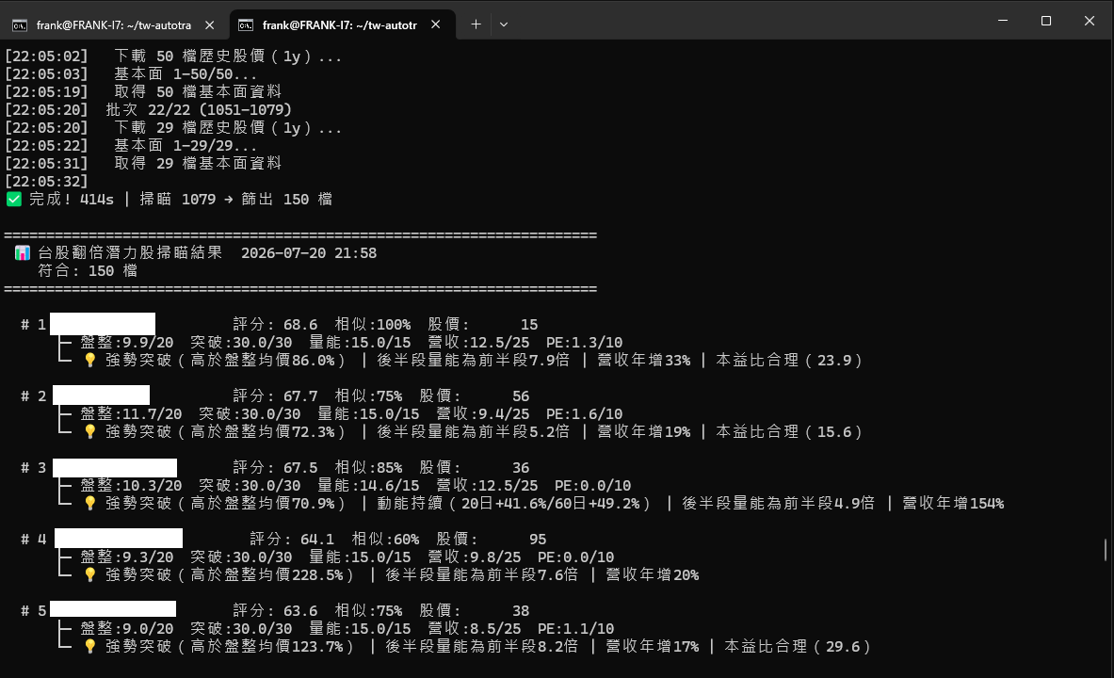
Notes:
⏱ 建議時間：1 分鐘
這頁是潛力股掃描程式的實際結果。
大家看畫面——這就是 find_catalyst_stocks.py 跑完的輸出：掃描全市場一千多檔股票，依照評分排序，列出前幾名的候選標的，包含評分、突破幅度、量能倍數、營收年增等數據。
注意畫面上的提醒：全數為中小型股——型態好不代表公司好，看到高分標的還是要先研究基本面，再決定要不要納入候選池。
---
【講師提示】指著畫面上的掃描結果講解，呼應 slide-4 的「發現≠買入」原則。

Slide 6
stock_selector_grid.py — 每季 Grid Search 選股
從候選股票池中，使用 近季動能為主 的評分系統選出最值得持有的 N 檔股票。內建 Grid Search 可自動找出歷史最佳參數。
--auto-momentum 參數值自動切換動能天數21d(趨勢),63d(盤整)
評分維度（可調權重）： 短天期動能 + 技術面（均線位置）+ 穩定度（低波動）+ 催化劑評分
# 查看本季推薦持股（純動能，預設）
python scripts/stock_selector_grid.py --recommend
# 純催化劑模式
python scripts/stock_selector_grid.py --recommend --mode catalyst
# 核心+衛星（80%動能 + 20%催化劑）
python scripts/stock_selector_grid.py --recommend --mode core-satellite
# 產出 HTML 報告
      python scripts/stock_selector_grid.py --grid
輸出： img/stock_selector_grid_report.html（完整報告 + 參數排名）
Notes:
⏱ 建議時間：1 分 30 秒
第二個工具，每季 Grid Search 選股。
stock_selector_grid.py 從候選股票池中，使用近季動能為主的評分系統，選出最值得持有的 N 檔股票。內建 Grid Search 可以自動找出歷史最佳參數；auto-momentum 參數會自動切換動能天數——二十一天用於趨勢盤、六十三天用於盤整盤。
評分維度可調權重：短天期動能、技術面均線位置、穩定度低波動、催化劑評分。用法：看本季推薦持股用純動能模式、純催化劑模式、核心加衛星模式——八成動能加兩成催化劑，還有完整報告模式。
補充說明催化劑模式：它不看「誰漲最多」，而是選「長期盤整後、近期突破」的潛力股——把近半年分成前後兩段，前半段波動越小越好，表示盤整夠悶；後半段突破前高、且放量，就是催化劑啟動的訊號。模仿的是翻倍潛力股掃描的邏輯。實務上，純催化劑在候選池擴大時績效會稀釋，推薦組合還是純動能，或核心加衛星。
---
【講師提示】強調 auto-momentum 是「自動看盤勢切參數」的智能設計。

Slide 7
選股-動能,候選人前N名
N 終值 總報酬 2022 特點
50 NT$3,375,917 +575.2% -3.3% 最高報酬，熊市如實下跌
100 NT$2,758,355 +451.7% + 12.8% 中間值，2024 回撤較大
150 NT$2,350,489 +370.1% +18.9% 最穩定
使用者可以直接用環境變數切換：
STOCK_NO=50 python scripts/stock_selector_grid.py --recommend
Notes:
⏱ 建議時間：1 分 30 秒
選股池大小 N 值的比較。
實測：N 等於五十，終值三百三十七萬、總報酬五百七十五趴，最高報酬，熊市如實下跌百分之三點三；N 等於一百，終值兩百七十五萬、四百五十一趴，中間值，但 2024 回撤較大；N 等於一百五十，終值兩百三十五萬、三百七十趴，最穩定。
使用者可以直接用環境變數切換：STOCK_NO 等於五十。
---
【講師提示】三個 N 值的取捨：報酬 vs 穩定度，讓學員理解參數背後的 trade-off。

Slide 8
選股-動能與核心+衛星
純動能 N=50（+575.2%）
2022: -3.3% ← 熊市如實下跌，沒有造假
2023: +170.2% ← AI 爆發
2024: +8.8%
2025: +137.5% ← Q3 +77.2%
核心+衛星 N=100（+774.3%）=>爆發年,衝力更大!
2022: +13.1%
2023: +247.7% ← AI 爆發（Q1 +75.9%）
2024: +1.9%
2025: +118.1% ← Q3 +70.2%
Notes:
⏱ 建議時間：1 分 30 秒
兩種選股模式的年度比較。
純動能 N 等於五十：五百七十五趴，2022 熊市負三點三趴如實下跌，2023 加一百七十趴 AI 爆發，2024 加八點八，2025 加一百三十七點五，其中第三季貢獻七十七趴。
核心加衛星 N 等於一百：七百七十四趴，爆發年衝力更大——2022 加十三趴、2023 加兩百四十七趴，AI 爆發第一季就加七十五趴、2024 加一點九、2025 加一百一十八。
結論：核心加衛星在爆發年衝力更大，但純動能比較單純。選擇哪個，取決於你對波動的承受度。
---
【講師提示】強調兩者共通點——2023、2025 的報酬高度集中於 AI 爆發段。

Slide 9
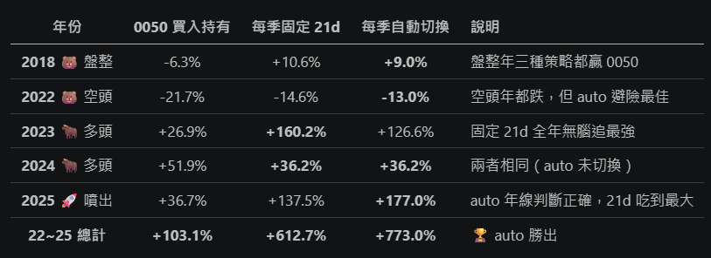

選股的差異
詳細選股過程
Notes:
⏱ 建議時間：1 分 30 秒
這頁是 0050 與每季選股的回測比較圖。
大家看這張圖——把 0050 買入持有，跟我們的每季選股策略放在一起比較。可以看到每季選股的累積績效明顯優於 0050，尤其在多頭年份差距拉開。
為什麼能贏？下一頁的詳細選股過程，還有倒數第二頁「為何我們每季選股能勝 0050」會完整解釋四個因素——這裡先讓大家對「長期跑贏大盤」有視覺印象。
---
【講師提示】指著圖中的兩條績效曲線對比講解，強調「贏家組合+複利」的直觀效果。

Slide 10
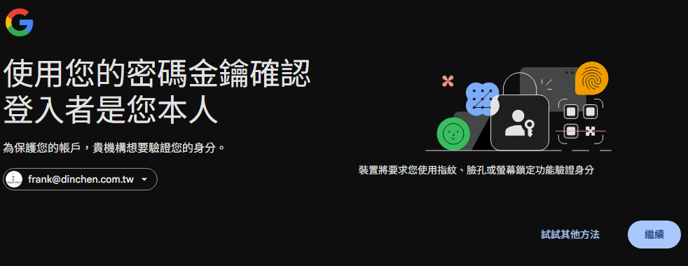
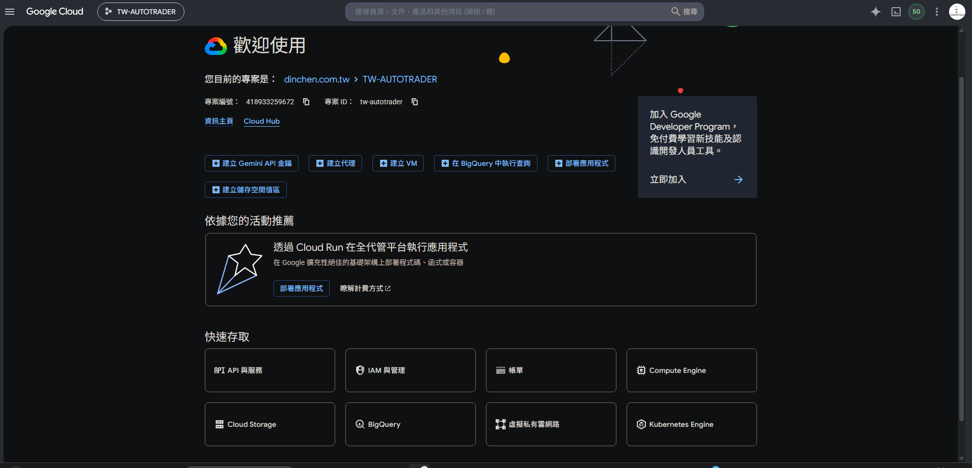
打開雲端主機
打開控制台(必須先申請好雲端主機)
Notes:
⏱ 建議時間：1 分鐘
接下來進入部署環節。第一步：打開雲端主機。
打開控制台——前提是你已經申請好雲端主機（第一週的功課）。畫面是 Google Cloud 控制台的登入與總覽。
---
【講師提示】操作示範頁，確認學員都能登入控制台。

Slide 11
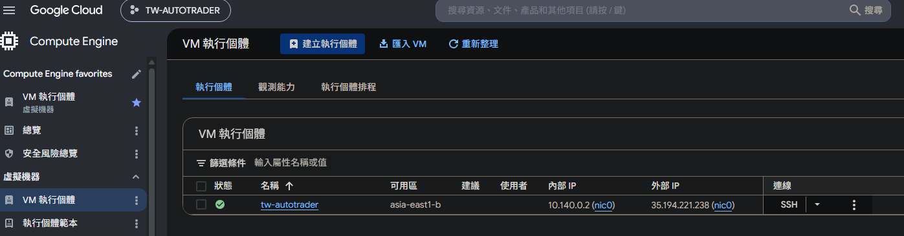
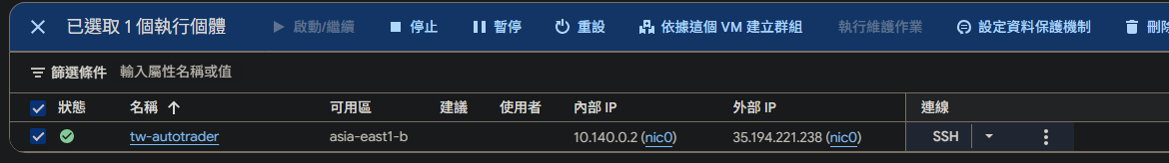
點Compute Engine=>查看VM執行個體(建議加入捷徑)
點擊你的VM
VM啟動/停止都在本頁控制, SSH也於此進入,外部IP於此顯示
Notes:
⏱ 建議時間：1 分鐘
進入 VM 管理頁面。
點 Compute Engine，查看 VM 執行個體——建議加入捷徑，之後每天都會用到。點擊你的 VM，就會進入管理頁：VM 的啟動、停止都在這一頁控制；SSH 也在這裡進入；外部 IP 在這裡顯示。
---
【講師提示】示範啟動 VM 並確認狀態，提醒學員「開機要提前」，因為排程開機有時間點。

Slide 12
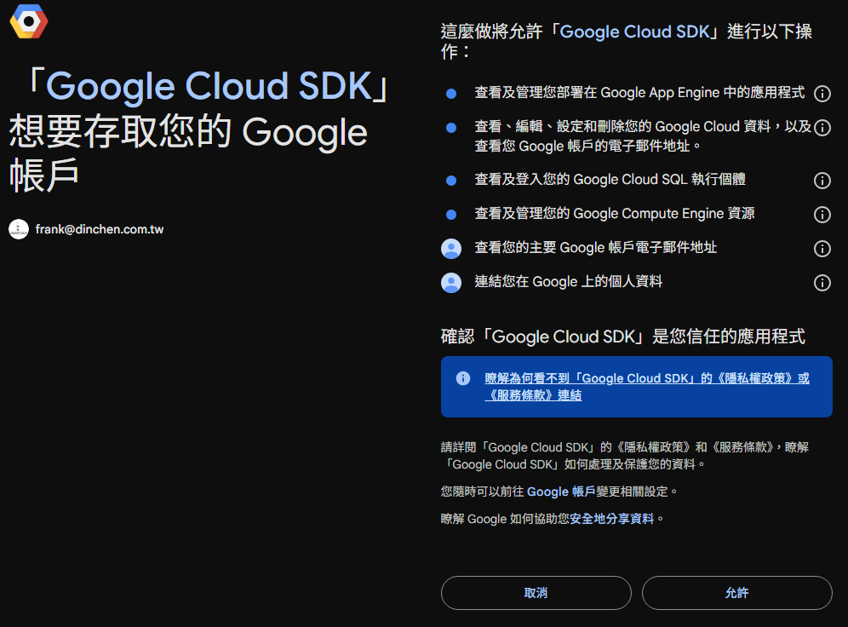
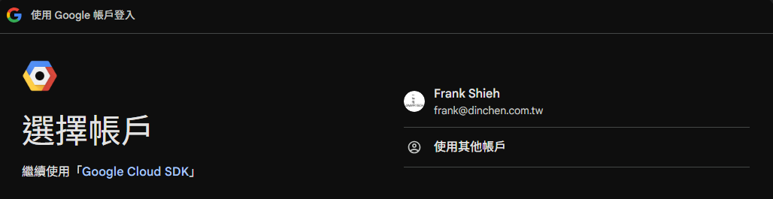
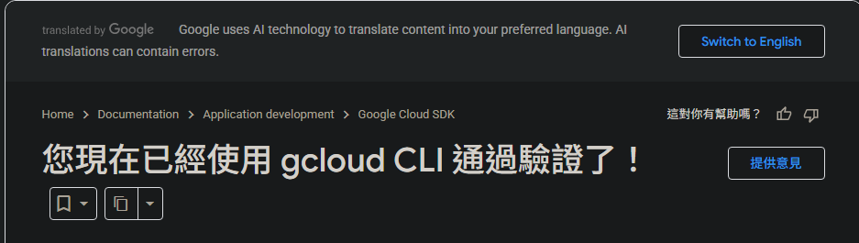
進入wsl-enable Google Cloud SDK
先於cmd中:wsl -d ubuntu
再於wsl中enable venv: activate_venv
再進行GCP 認證:VM_auth
這時候會跳到chrome選擇你的google帳戶
然後出現SDK要存取你的帳戶,點擊允許.
此時可以回到wsl:會有以下訊息=>
“You are now logged in as [frank@dinchen.com.tw].
Your current project is [tw-selfselect]. You can change this setting by running:”
Notes:
⏱ 建議時間：1 分 30 秒
進入 WSL 做 GCP 認證。
先於 CMD 中輸入 wsl -d ubuntu 進入 WSL；然後在 WSL 中啟用虛擬環境：activate_venv；再進行 GCP 認證：輸入 VM_auth。
這時會跳到 Chrome 選擇你的 Google 帳戶，出現 SDK 要存取你的帳戶，點擊允許。回到 WSL，會看到訊息：「You are now logged in as」，後面是你的帳號，目前專案是 tw-selfselect——代表認證成功。
---
【講師提示】逐步示範，確認每個學員都看到登入成功的訊息。

Slide 13
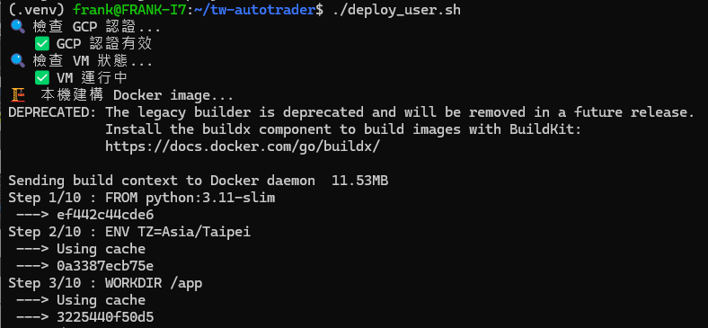
佈署程式到VM
在 WSL 的 ~/tw-selfselect/ 目錄執行：
./deploy_source.sh
（preflight 測試 → 建 image → SSH 直傳 → VM 載入 → 重啟容器 → 驗證指紋）
不再有加密版／源碼版兩種腳本——本專案一律源碼部署。
（./deploy_source.sh 實際輸出截圖待補）
Notes:
⏱ 建議時間：1 分 30 秒
認證完成，開始部署。
在專案根目錄執行 ./deploy_source.sh：它會先跑 preflight 測試（紅燈就中止），接著在本機建 Docker image、透過 SSH 直傳到 VM 載入、重啟容器，最後比對 core/version.py 的版本指紋，不符就中止並印出容器日誌。本專案原始碼全部公開，直接源碼部署（沒有加密版／源碼版之分）。
【講師提示】強調「部署前測試、部署後驗指紋」兩道關卡，這是避免上錯版本的關鍵。

Slide 14
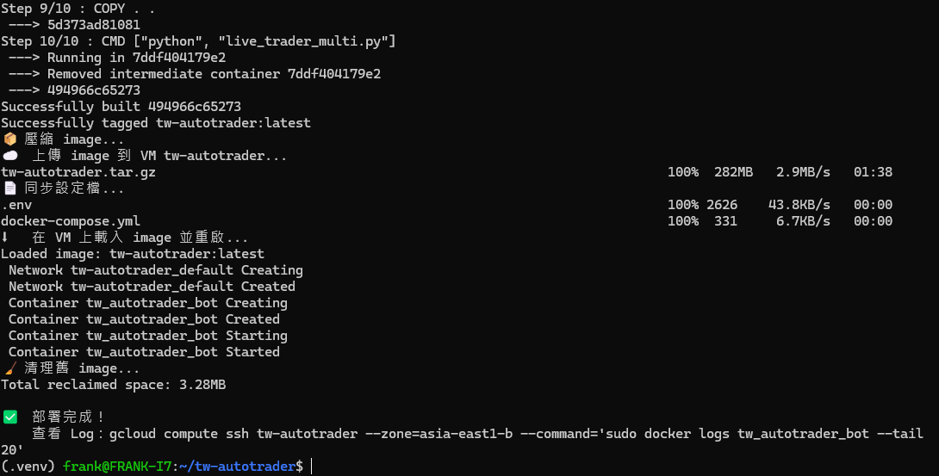
佈署程式到VM(整個編譯/壓縮/上傳歷時需數分鐘)
Notes:
⏱ 建議時間：1 分鐘
部署程式到 VM——整個編譯、壓縮、上傳歷時需數分鐘。
畫面上是部署過程的輸出——編譯、打包、上傳、驗證，一步步跑。這個過程需要耐心等，跑完會有完成訊息。
---
【講師提示】示範部署並等待完成，期間可以講解部署腳本做了哪些事。

Slide 15
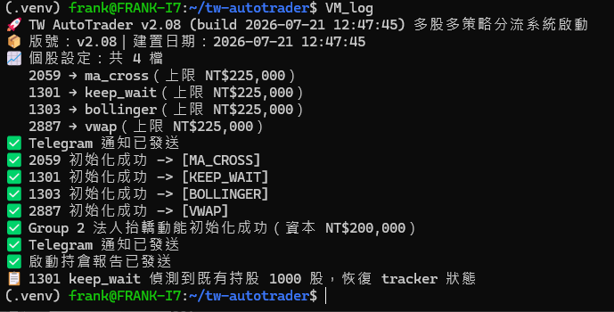
wsl輸入:VM_log
如果有問題,會顯示出錯誤訊息
Notes:
⏱ 建議時間：1 分鐘
部署完成後，檢查 VM 日誌。
在 WSL 輸入 VM_log 查看 VM 的運行日誌。如果有問題，會顯示出錯誤訊息——這是診斷的第一站。
---
【講師提示】示範查看日誌，教會學員讀常見錯誤訊息。

Slide 16
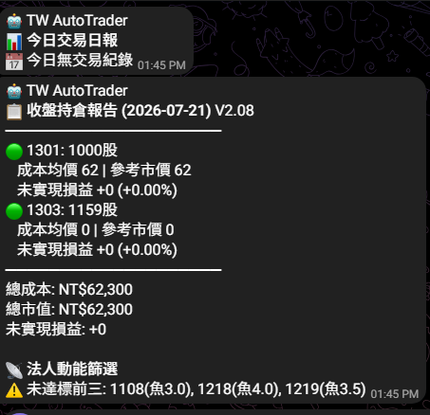
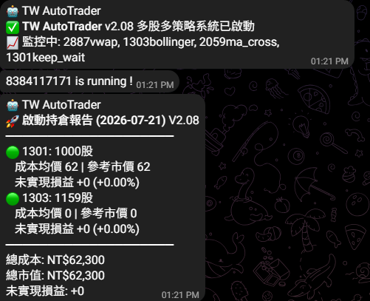
TG上的回報
原始碼公開：把第 10~11 行 SYS_TELEGRAM_BOT／SYS_TELEGRAM_CHAT_ID 的值改成你自己的即可
休眠前持倉報告:
Notes:
⏱ 建議時間：1 分 30 秒
部署完成後，程式會在 Telegram 上回報。
VM 開機後，程式會向你的 Telegram 發送「你的 TG ID is running」訊息——先檢查一下版本和 Build 日期，是不是你 deploy 的版本。
原始碼都在 GitHub：把第十到十一行的 SYS_TELEGRAM_BOT 和 SYS_TELEGRAM_CHAT_ID 的值改掉，改成你自己的 Telegram bot 與 chat ID。另外，休眠前程式會發送持倉報告。
---
【講師提示】確認學員都收到 Telegram 訊息，這是「系統活著」的第一個證據。

Slide 17
風險控管
風險參數設定(基本上使用預設即可)
在 .env 檔案中設定：
參數 | 預設值 | 說明
INITIAL_CAPITAL | 500000 | 初始資金（台幣）
MAX_RISK_PER_TRADE | 0.02 | 單筆交易最大風險（2%）
MAX_DAILY_LOSS | 0.03 | 每日最大可接受虧損（3%）
MAX_DAILY_TRADES | 5 | 每日總交易次數上限
MAX_DAILY_TRADES_PER_SYMBOL | 1 | 每檔股票每日交易次數上限（0=無限制）
風險控管功能
單筆風險限制：動態計算部位大小
每日虧損上限：達上限後停止交易
交易次數限制：避免過度交易（全域 + 每檔每日上限）
漲跌停過濾：跳過流動性枯竭標的
Notes:
⏱ 建議時間：2 分鐘
系統上線前，最後認識一下風險控管。
風險參數在 .env 檔案中設定，基本上使用預設即可：初始資金，預設五十萬；單筆交易最大風險，百分之二；每日最大可接受虧損，百分之三；每日總交易次數上限，五次；每檔股票每日交易次數上限，一次，零代表無限制。
風控功能：單筆風險限制，動態計算部位大小；每日虧損上限，達上限後停止交易；交易次數限制，避免過度交易；漲跌停過濾，跳過流動性枯竭的標的。
---
【講師提示】強調「預設即可」——系統的風控設計已經過驗證，不需要自己亂調。

Slide 18
📈 策略選擇建議
市場環境 | 推薦策略 | 參數調整建議
震盪市 | VWAP 偏離 | sigma_mult=1.2（更敏感,更多交易）
震盪市 | 布林反轉 | std_dev=1.8（更窄通道,更多訊號）
趨勢市 | 均線交叉 | fast=5,slow=20更快反應,適合短線趨勢）
趨勢啟動(短期) | 突破交易 | lookback=15（更短回溯）
Notes:
⏱ 建議時間：2 分鐘
最後一堂課，把五個策略的適用情境做個總整理。
---

Slide 19
關於持股數目
💰 起始資金: NT$900,000（從 .env 自動讀取）
📋 建議持股: top 4 檔（可用 --top-n 手動指定）
# 手動指定資金 200 萬、選 6 檔
python scripts/stock_selector_grid.py --recommend --capital 2000000 --top-n 6
資金級距與建議檔數：
< NT$200K → 2 檔
NT$200K~500K → 3 檔
NT$500K~1,000K → 4 檔（你現在 900K，適用這個）
NT$1,000K~2,000K → 5 檔
> NT$2,000K → 6 檔
Notes:
⏱ 建議時間：1 分 30 秒
持股數目怎麼決定？
原則很簡單：資金越大，分散越多檔。九十萬適用四檔配置。
---
【講師提示】讓學員用自己實際的資金套入級距，確定持股數。

Slide 20
從第一次執行到每月自動（完整流程）
① 部署（一次）：本機執行 ./deploy_source.sh（preflight → build → SSH 直傳 → VM 載入 → 驗指紋）
② 本機準備（一次）：VM_auth（gcloud 登入）→ VM_sync_cache（把 VM 的 cache 拉回本機）
③ 選股（本機，每次）：
VM_pick 看 .env diff（dry-run；首次空倉用 VM_pick_first）
VM_sync_env 寫入本機 .env ＋ 推回 VM（容器 1 分鐘內熱重載）
④ 第一筆買進：immediate ⇒ 下一個交易日 13:25–13:30 買滿；signal ⇒ 等策略買訊
⑤ 每月自動（SELFSELECT_AUTO=1）：D1 13:36 選股 → D2 13:25–13:30 買新名單（VM 上自動）
⑥ 驗證：VM_hold／performance.csv／Telegram；對帳 reconcile_broker_books.py
Notes:
⏱ 建議時間：1 分 30 秒
這頁是整個使用流程總覽：選股在本機跑、VM 只負責下單。
第一，部署一次：執行 deploy_source.sh，會先跑測試、建 image、SSH 直傳、載入後重啟容器並驗指紋。
第二，本機準備一次：gcloud auth login（alias VM_auth），再把 VM 的 cache 拉回本機（VM_sync_cache）。
第三，每次選股都在本機：VM_pick 先看 .env diff，確認後 VM_sync_env 寫入本機 .env 並推回 VM，容器一分鐘內熱重載；第一次還沒有任何持股，用 VM_pick_first。
第四，買進：immediate 模式下一個交易日 13:25–13:30 買滿；signal 模式等策略買訊。
第五，之後每月由 VM 上的排程自動跑（SELFSELECT_AUTO=1）。
最後用 VM_hold、performance.csv、Telegram 與對帳腳本確認。
【講師提示】強調「本機選股、VM 下單」的分工；alias 很短，讓學員不用背長指令。

Slide 21
一檔股票的生命週期：買進 → 持有 → 賣出 → 汰換
• 買進：immediate（名單出現後第一個 13:25–13:30 窗口，每檔一次）或 signal（等策略買訊）
• 持有：依策略訊號；auto 在成交當下鎖定策略（logs/auto_resolved.json），持有期間不換
• 賣出：① 策略賣訊（含 keep_wait 停利） ② 孤兒清倉（不在 PC_ 名單） ③ 人工
• 賣到 0 股：auto 釋放鎖定；同檔仍在名單 ⇒ 月中可靠訊號再進場（immediate 不會再強制）
• 名額不即時補：資金留現金等下一個 D1；未再選中的條目在 D1 汰換刪除
• keep_wait：人工管理，選股程式不增不刪
Notes:
⏱ 建議時間：1 分 30 秒
這頁把單一持股從買到賣講完。買進後由策略管理進出：auto 會把成交當下的策略鎖住，持有期間不換。
賣出有三個來源：策略賣訊、孤兒清倉、人工。賣掉之後名額不會馬上補，資金留現金到下一個 D1；同一檔如果還在名單裡，月中策略再出買訊仍可重新進場。
【講師提示】搭配前一頁「賣出後不補選」一起講，學員最常誤會的就是「賣掉會自動補一檔」。

Slide 22
賣出後會立刻補選嗎？
不會——月頻換股，名單在下次 D1 才重算
• 任何原因賣到 0 股（策略賣訊／停利／孤兒清倉）→ 不會立即補選；資金留現金等下一個 D1
• 該檔還在 .env 名單內：月中仍監控，策略再出買訊可以重新進場
• immediate 的強制進場「每檔一生一次」（logs/selfselect_filled.json）；之後一律靠訊號
• 每日補足只補「已持有但不足」的部位，空倉不建倉 ⇒ 不會拿來補名額
• --exclude、孤兒清倉不改名單；keep_wait 人工管理不受限
Notes:
⏱ 建議時間：1 分鐘
這一頁回答常見誤解：賣掉之後會不會馬上補一檔？不會。自選股是月頻換股，名單只在 D1 重算；賣出的空缺就留現金到下一次選股日。
兩個例外：第一，該檔如果還在名單裡，月中它的策略再出買訊可以重新進場；第二，immediate 的強制進場每檔只有第一次（logs/selfselect_filled.json），之後都靠策略訊號。
每日的「買入不足補足」只補已持有但不足的部位，空倉不會建倉，所以不會拿來補名額。
【講師提示】強調「月頻換股＝不追高補位」是為了省交易成本；代價是資金會閒置一小段時間。

Slide 23
本課程結束!
Thank you！
frank@dinchen.com.tw
Notes:
⏱ 建議時間：30 秒
本課程結束！
六週的課程到這裡畫下句點——從環境建置、策略認識、回測驗證、選股，到今天的實盤部署，你已經具備了完整的能力。我是 frank，信箱 frank@dinchen.com.tw，有任何問題歡迎寫信。
記住：先用回測驗證、再小額實盤、最後才放大資金。祝大家投資順利，謝謝！
---
【講師提示】畢業收尾，儀式感拉滿——可以邀請學員分享六週心得。

